Slide 1

算法设计作业答疑
动态规划部分
我们毕业啦
其实是答辩的标题地方
授课老师
卜东波

Slide 2
问题1
问题2
问题4
问题6
问题3
问题5
问题7
问题描述：抢劫犯抢房子，每个房子有固定的金额，抢劫犯不能连续抢劫两栋相邻的房
子，求抢劫犯可能抢到的最高总金额
情 况 一：房子按直线排列
输 入：一列非负整数，每个数字代表一个房子的金额
输 出：一个非负整数，代表抢劫犯可能抢到的最大总金额
观 察：一旦选择了当前房子，其前后的两个房子都不能选
最大总金额为4
举 例：2,3,2
子 问 题：前i个房子中抢劫犯有可能抢到的最大总金额
最优子结构：OPT(i)，每次决策是否要抢当前房屋
递推关系式：
情 况 二：房子排成一个圈
只要考虑（1~n-1）和（2~n）中的最优值就可得最优解

Slide 3
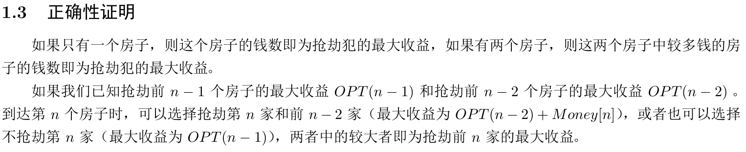
问题1
问题2
问题4
问题6
问题3
问题5
问题7
注 意：环状排列不可先按直线求得最优解，再考虑去头或者去尾
复 杂 度：O(n)
正 确 性：可按下述说明

Slide 4
问题1
问题2
问题4
问题6
问题3
问题5
问题7
问题描述：给定一个正整数数组，找其中最大的一个子集，要求该集合中任
意两个元素都能整除
输 入：正整数数组
输 出：符合条件的最大子集长度
观 察：如果已存在某个整除子集，若新的元素可以整除该子集中的最大值，则可加
入该子集
子 问 题：前i个数中的最大整除子集长度
最优子结构：OPT[i]，表示包含第i个元素的最大整除子集的长度
决策已存在的子集能否加入第i个元素
递推关系式：
复杂度分析：O(n² )
注意：排序， 最后遍历取最大

Slide 5
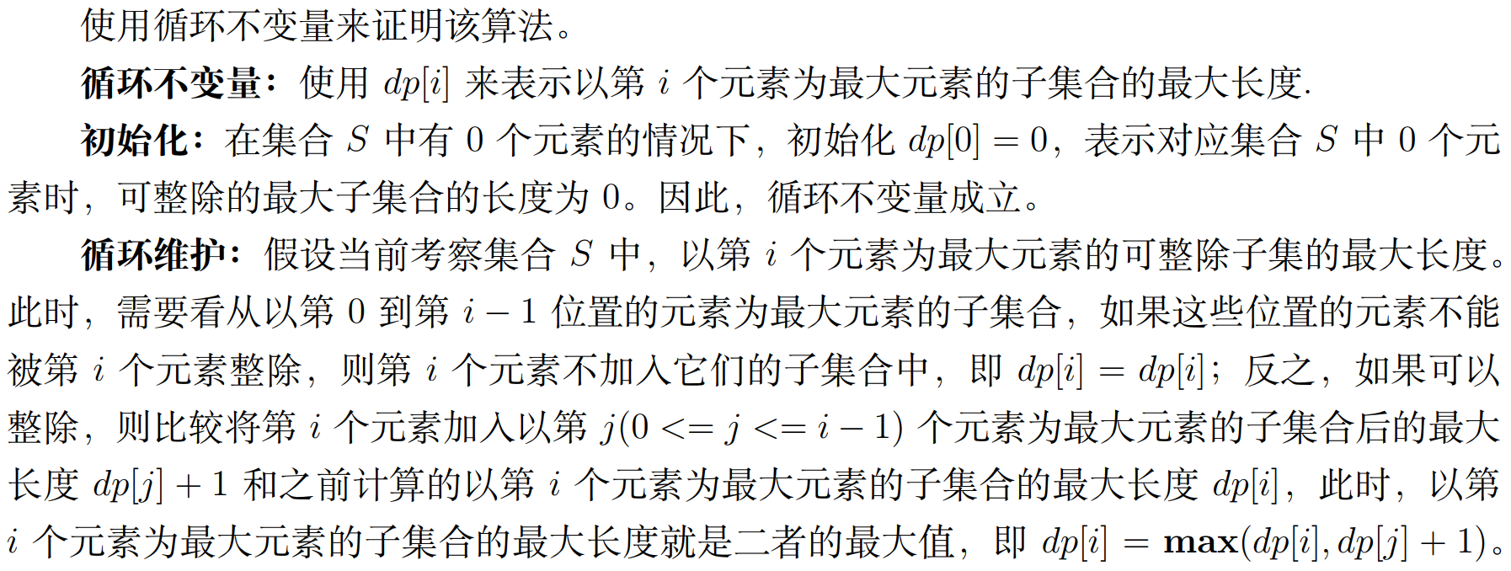
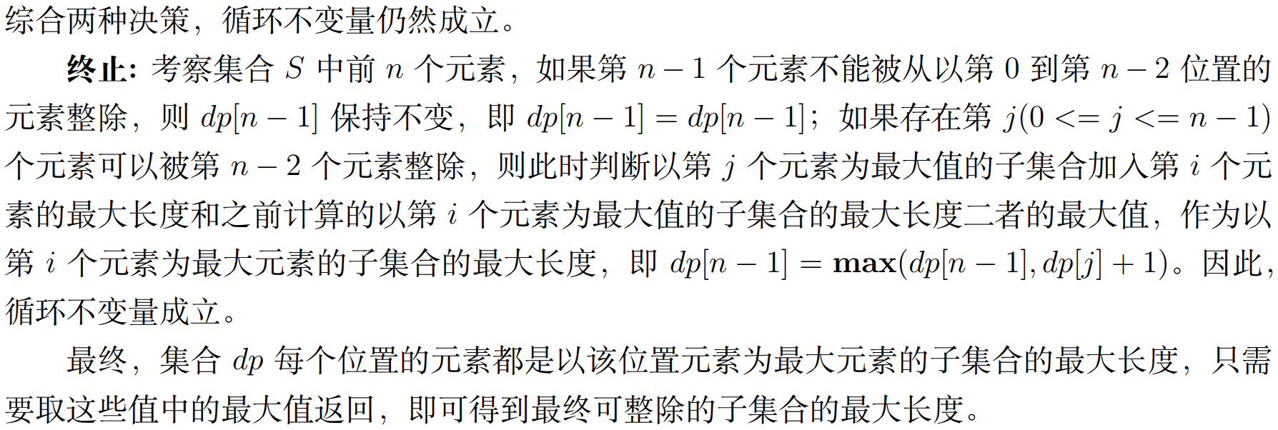
问题1
问题2
问题4
问题6
问题3
问题5
问题7
正确性证明：

Slide 6
问题1
问题2
问题4
问题6
问题3
问题5
问题7
问题描述：有m种面值的硬币，有一个目标金额n， 请求出所有换零方式
输 入：一个大小为m的正整数数组和一个正整数n
输 出：非负整数，即所有可能换零种数
观 察：每种凑法都是不同硬币数的组合，可依次考虑第i种硬币使用的个数
举 例：[1, 2, 5] n=5
子 问 题：两个维度，m种硬币凑出n-1, 或者m-1种硬币凑出n
最优子结构：OPT[i][j], 决策内容为当前情况要不要使用一枚coin[i]
递推关系式：先求出OPT[0][j]

Slide 7
问题1
问题2
问题4
问题6
问题3
问题5
问题7
aim
 | 0 | 1 | 2 | 3 | … | j | … | n
0
1
2
3
…
i
…
m-1
OPT[i][j]
OPT[i-1][j-coin[i]×k]
OPT[i][j-coin[i]]
coin
OPT[i-1][j]
=
+ ∑
=
+

Slide 8
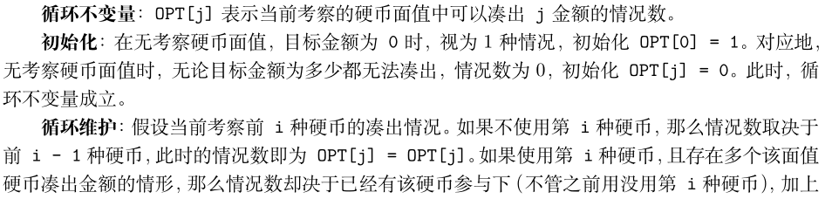
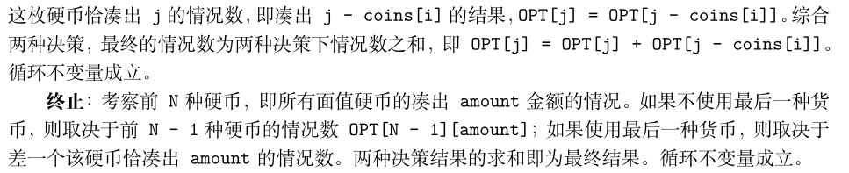
问题1
问题2
问题4
问题6
问题3
问题5
问题7
复 杂 度：O(mn)
正 确 性：可按下述说明

Slide 9
问题1
问题2
问题4
问题6
问题3
问题5
问题7
问题描述：判断给定完好台阶编号能否支持人员走到最后一阶。
约束：跨的台阶数至多与上一次跨的台阶数差1.
输 入：一个正整数数组，代表完好台阶的编号
输 出：是否能走完台阶
观 察：能否到达下一级台阶取决于到达本级台阶的步数。
子 问 题：前i级完好台阶中能否到达最后一阶
最优子结构：OPT[i][k]，表示能否由前面某个台阶通过跨k个台阶到达当前台阶
决策k个台阶前是否完好，是否可以跨k步
递推关系式：
复杂度分析：O(n²)

Slide 10
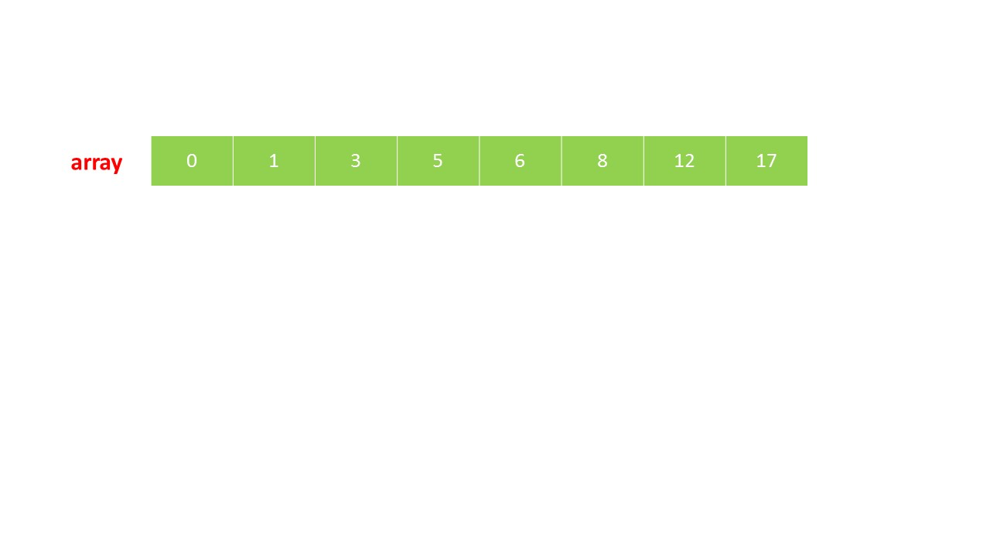
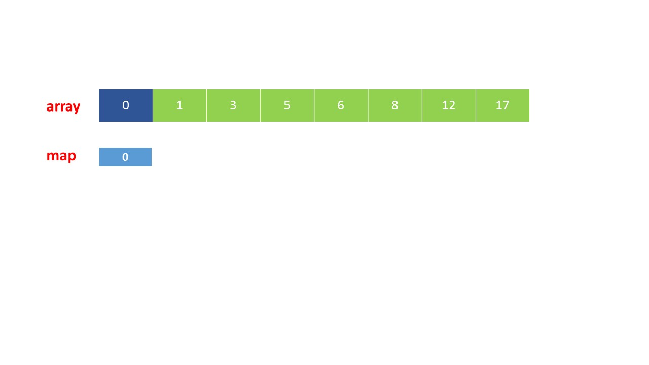
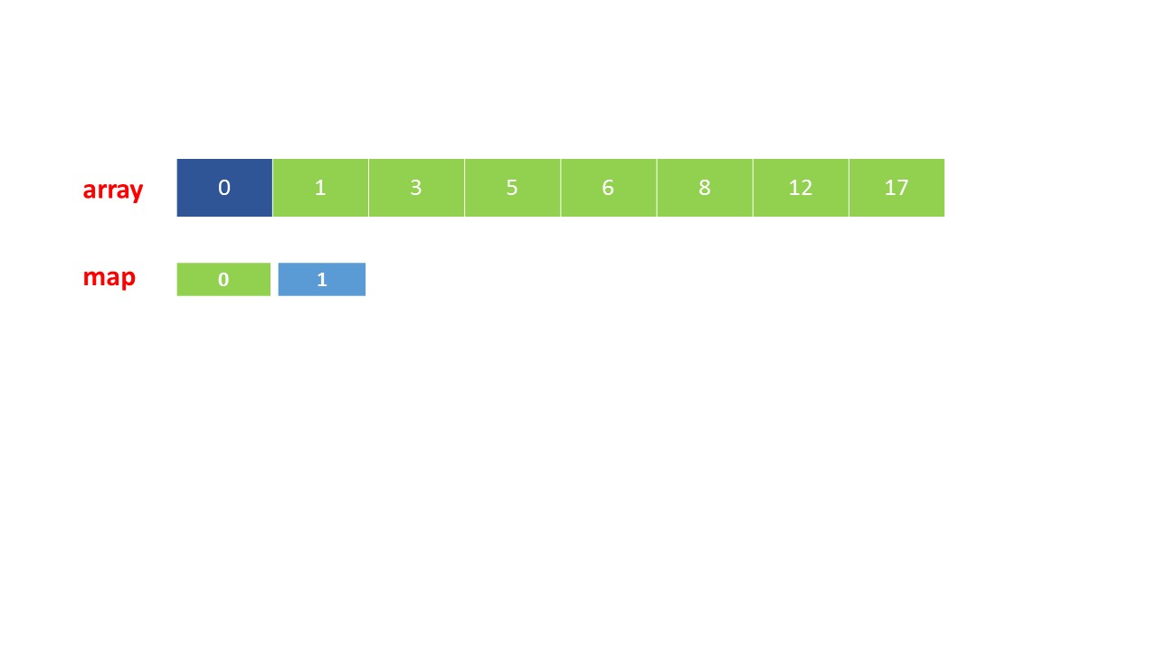
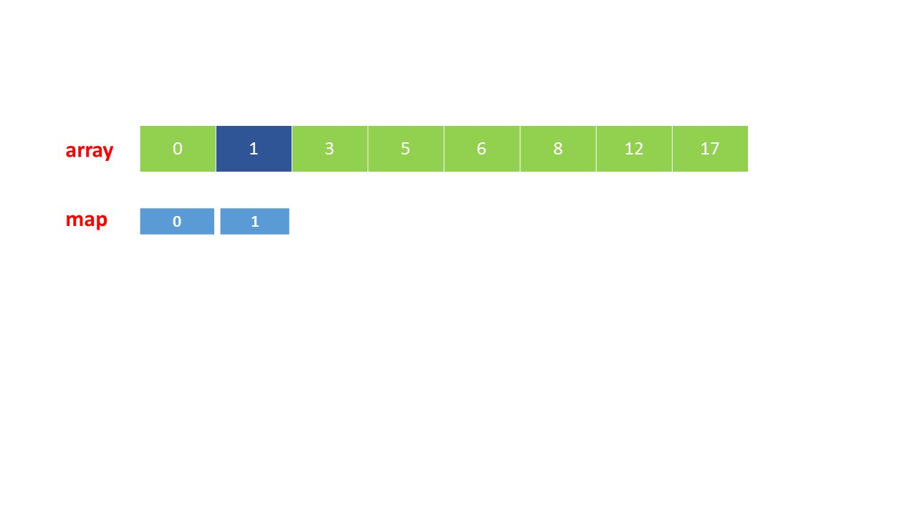
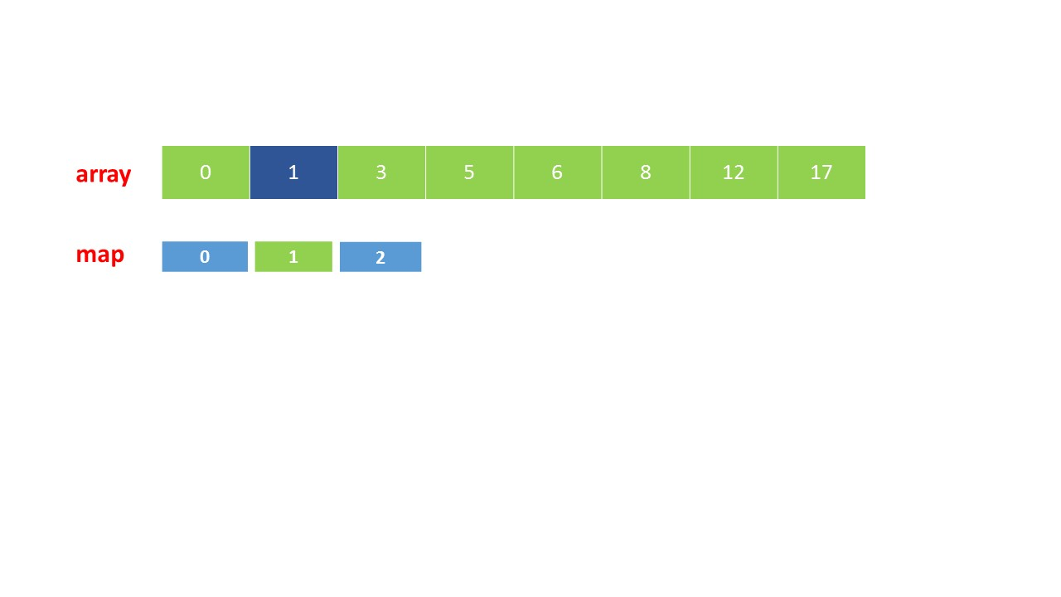
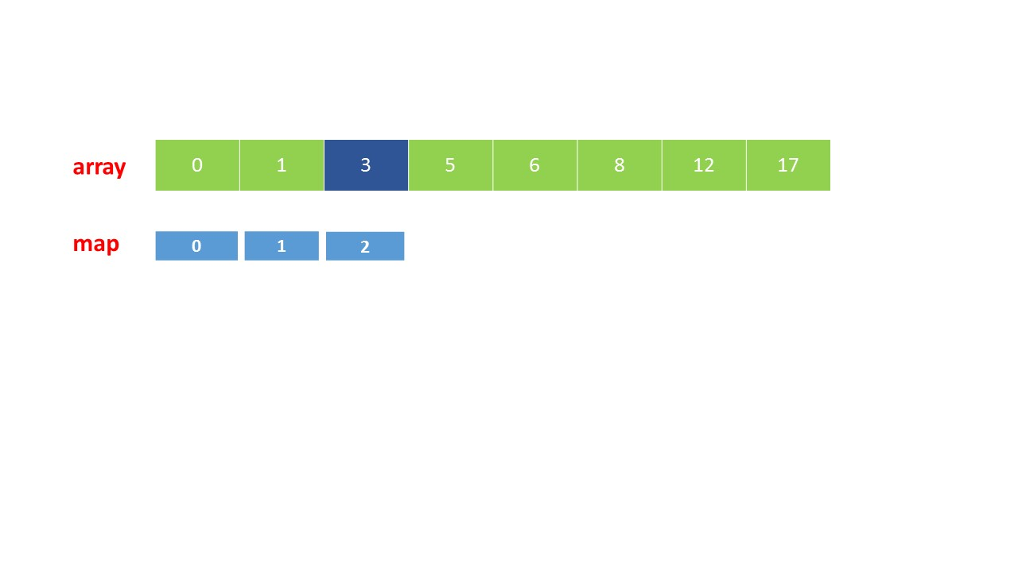
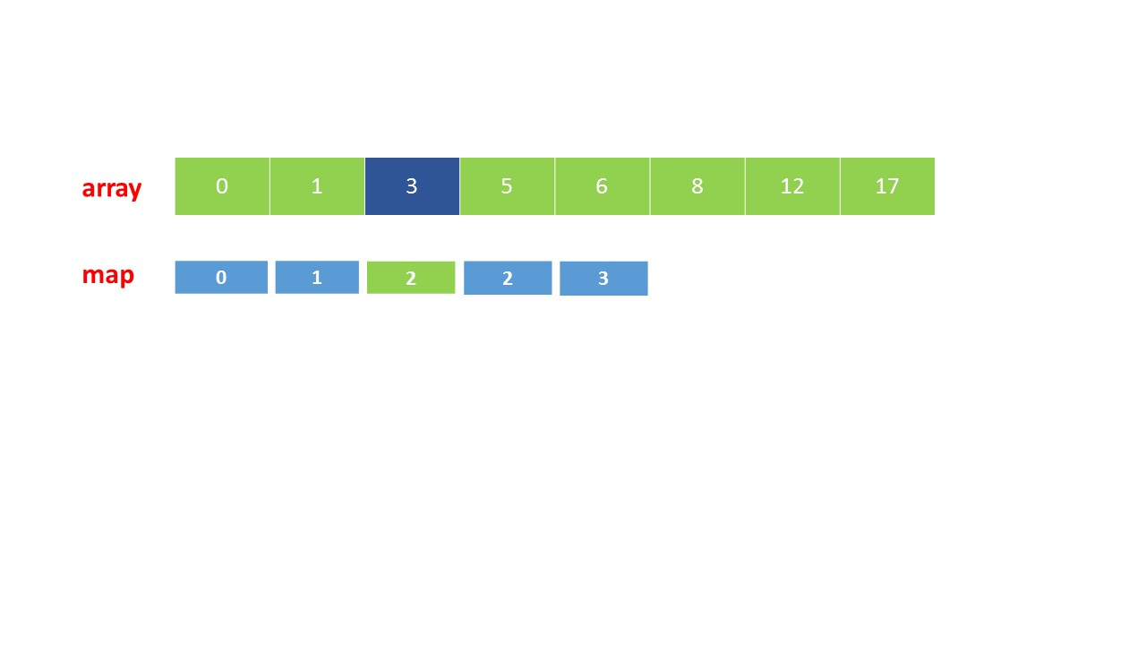
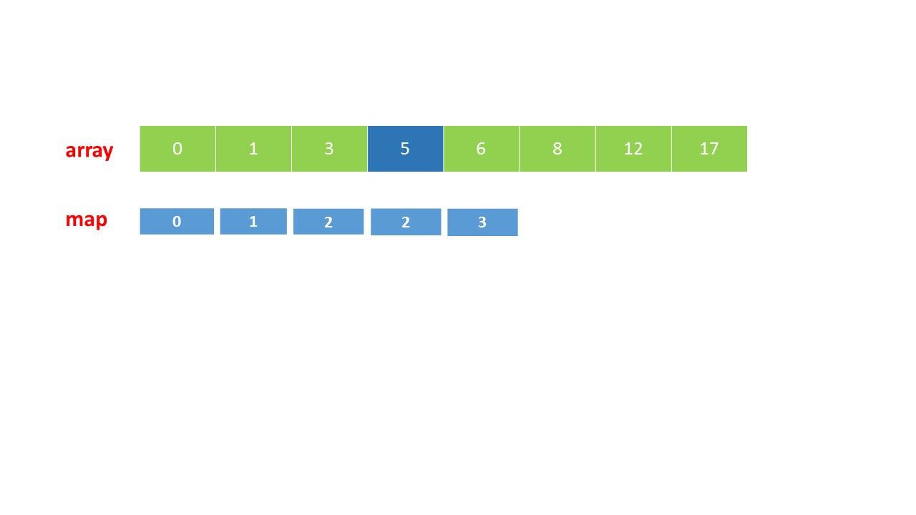
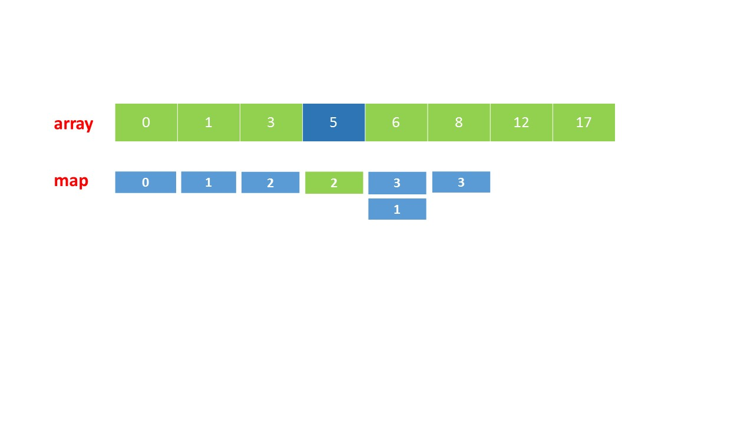
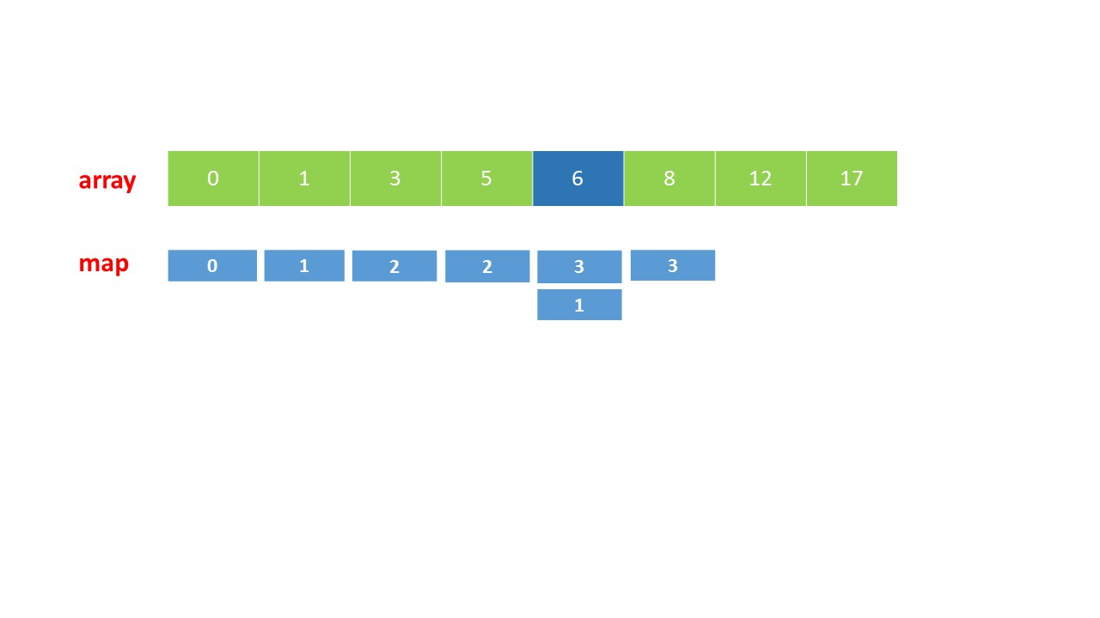
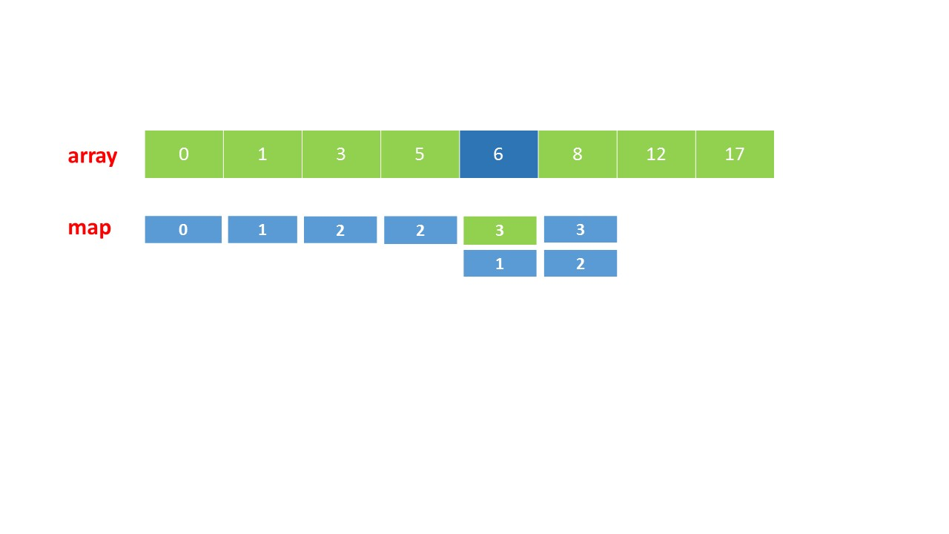

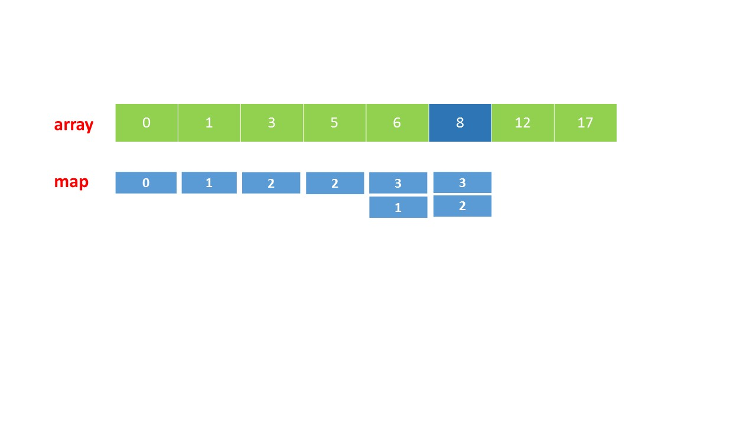
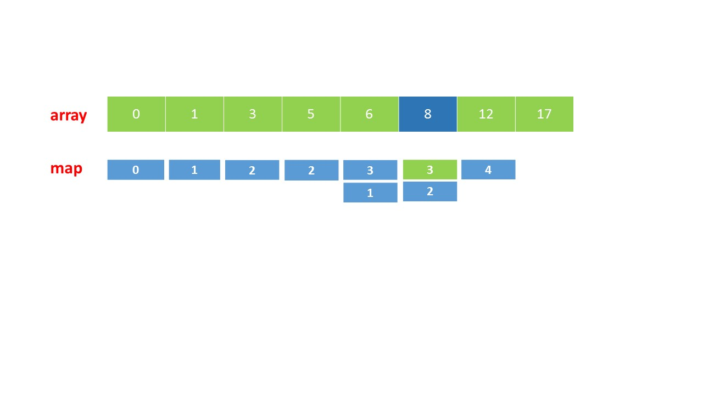
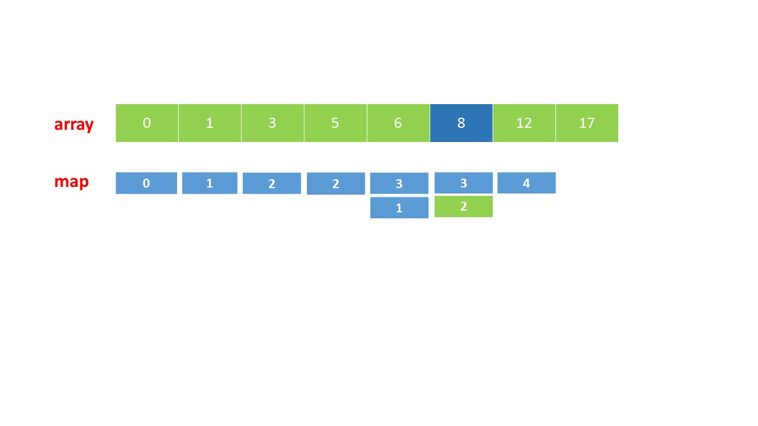
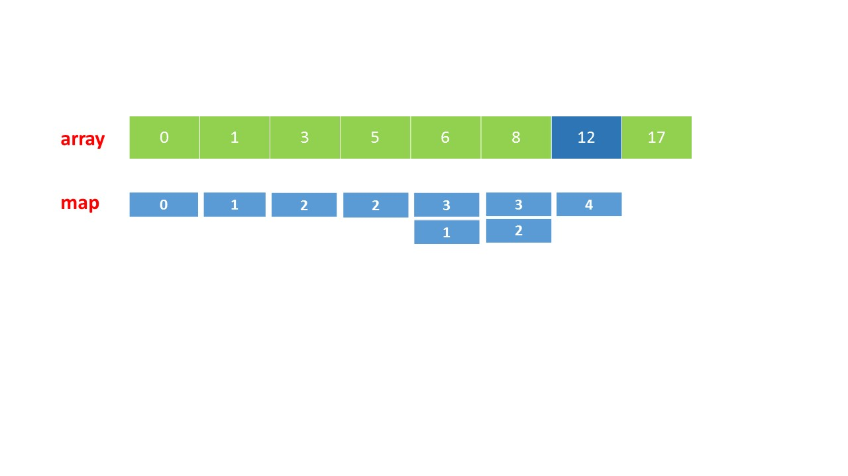
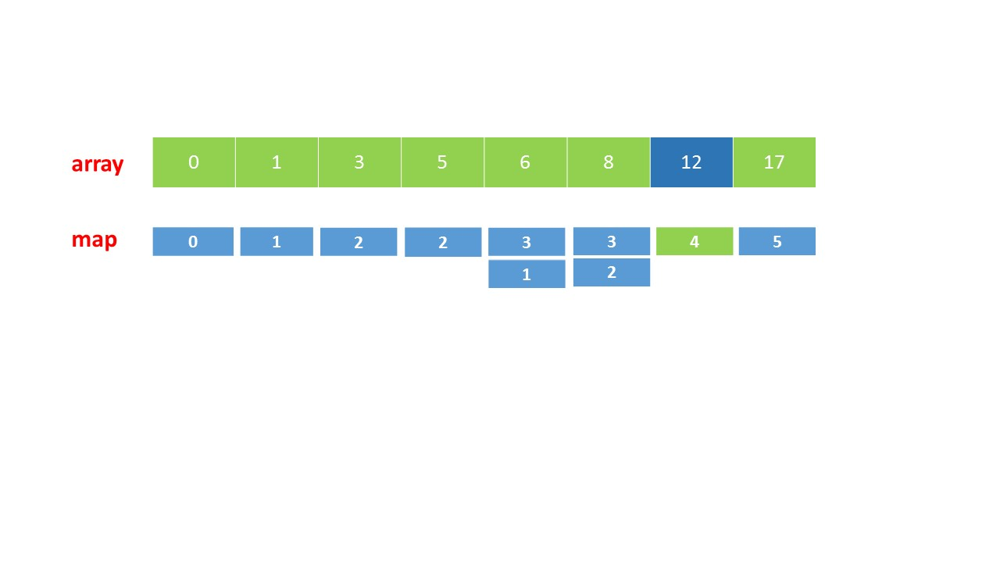
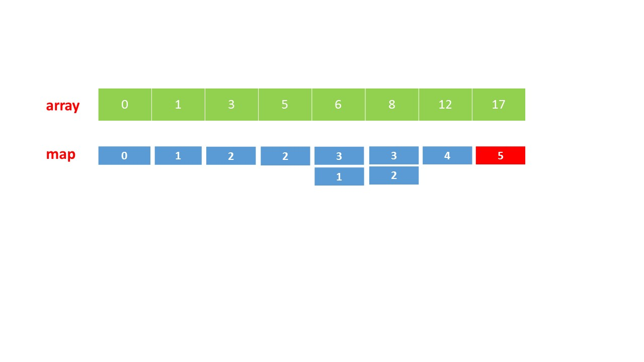
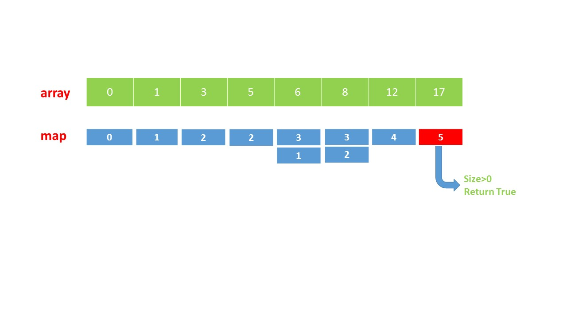
问题1
问题2
问题4
问题6
问题3
问题5
问题7
LeetCode：403. Frog Jump

Slide 11
问题1
问题2
问题4
问题6
问题3
问题5
问题7
问题描述：给定一个整数 n，求以 1 ... n 为节点组成的二叉搜索树有多少种？
输 入：数字n。
输 出：二叉搜索树的数目。
1 3 3 2 1
\ / / / \ \
3 2 1 1 3 2
/ / \ \
2 1 2 3
观察：
对于以1~n为节点值组成的二叉树中，1~n每个数都可以作为根节点的节点值，当以i作为根节点时，1~(i-1) 这些数位于根节点的左子树中，(i+1)~n这些数位于根节点的右子节点中,即当以i作为根节点时有2个子问题，而1~n每个数都可以作为根节点的节点值，所以总共有2n个子问题。
以(i+1)~n为节点组成二叉搜索树的数目等于以1~(n-i)为节点组成二叉搜索树的数目。

Slide 12
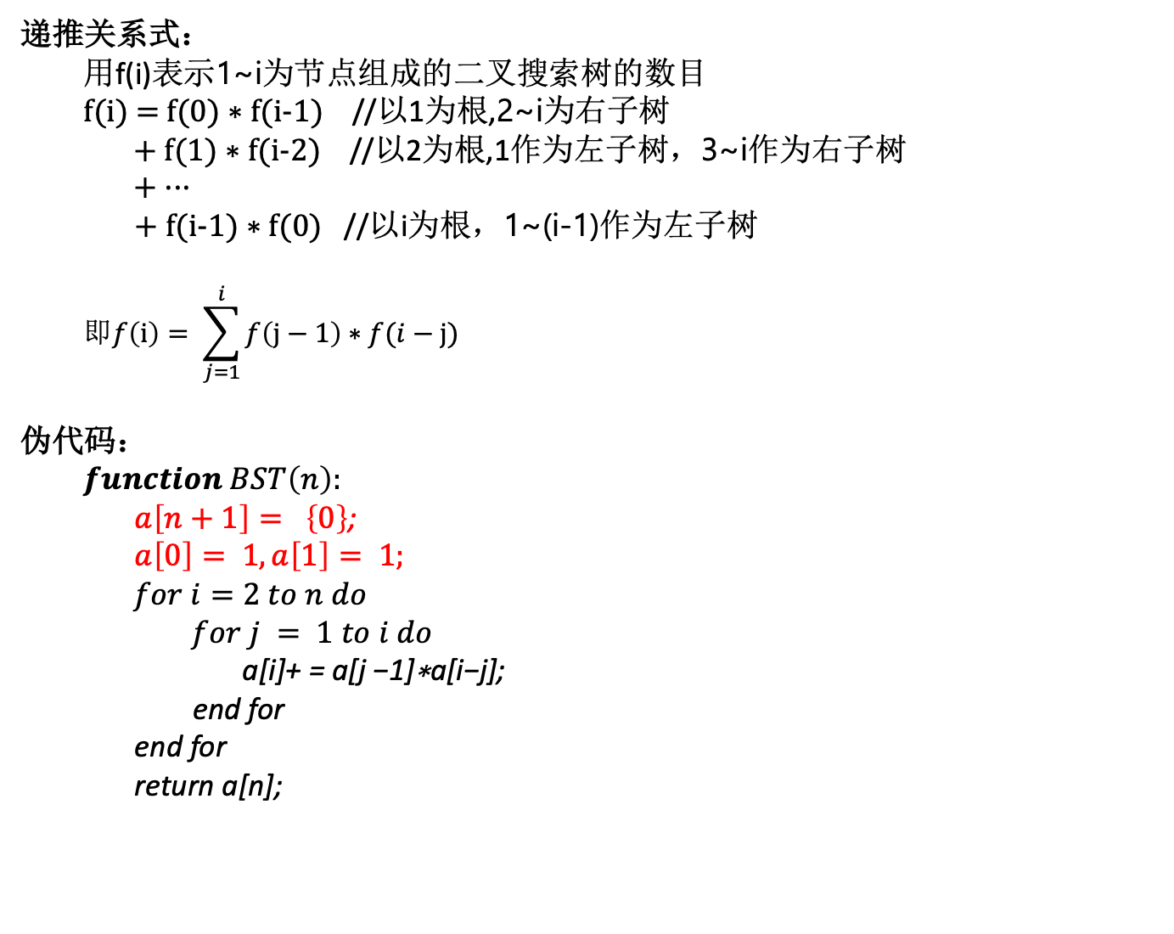
问题1
问题2
问题4
问题6
问题3
问题5
问题7
递推关系式：
用f(i)表示1~i为节点组成的二叉搜索树的数目
f(i) = f(0) $∗$f(i-1) //以1为根,2~i为右子树
+ f(1) $∗$f(i-2) //以2为根,1作为左子树，3~i作为右子树
+ ···
+ f(i-1) $∗$f(0) //以i为根，1~(i-1)作为左子树
$$即f\left(i\right)= \sum_{j=1}^{i}{f\left(j−1\right)∗f(i−j)}$$
伪代码：
$$function BST\left(n\right):$$
$a\left[n+1\right]= \left\{0\right\}$;
$a\left[0\right]= 1,a\left[1\right]= 1;$
$$for i=2 to n do$$
$for j = 1 to i do$
$\text{a}\text{[}\text{i}\text{]+ = }\text{a}\text{[}\text{j}\text{ −1]∗}\text{a}\text{[}\text{i}\text{−}\text{j}\text{]}$;
$$\text{end} \text{for}$$
$$\text{end} \text{for}$$
$\text{return} \text{a}\text{[}\text{n}\text{]; }$

Slide 13
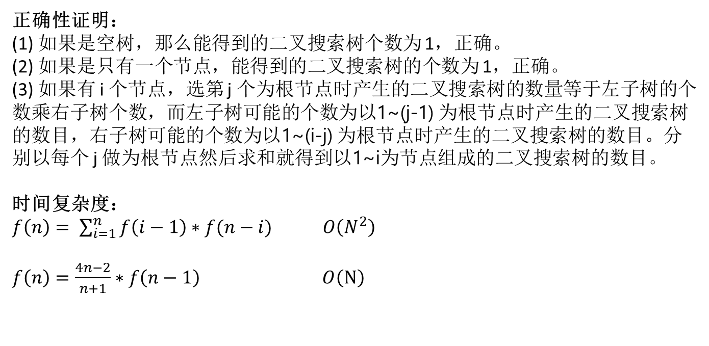
问题1
问题2
问题4
问题6
问题3
问题5
问题7
正确性证明：
(1) 如果是空树，那么能得到的二叉搜索树个数为 1，正确。 (2) 如果是只有一个节点，能得到的二叉搜索树的个数为 1，正确。 (3) 如果有 i 个节点，选第 j 个为根节点时产生的二叉搜索树的数量等于左子树的个数乘右子树个数，而左子树可能的个数为以1~(j-1) 为根节点时产生的二叉搜索树的数目，右子树可能的个数为以1~(i-j) 为根节点时产生的二叉搜索树的数目。分别以每个 j 做为根节点然后求和就得到以1~i为节点组成的二叉搜索树的数目。
时间复杂度：
$f\left(n\right)= \sum_{i=1}^{n}{f\left(i−1\right)∗f(n−i)}$ $O\left(N^{2}\right)$
$f\left(n\right)=\frac{4n−2}{n+1}∗f\left(n−1\right)$ $O\left(N\right)$

Slide 14
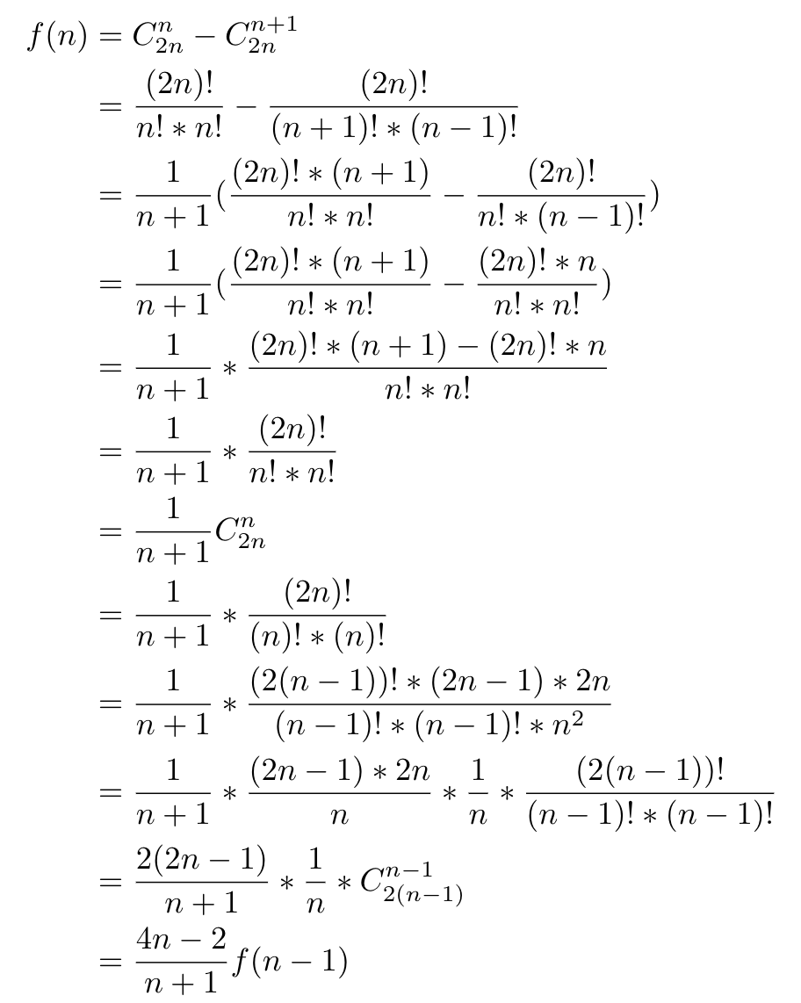

问题1
问题2
问题4
问题6
问题3
问题5
问题7
拓展：
“卡特兰数”
f(n) =$\sum_{i=1}^{n}{f\left(i−1\right)∗f(n−i)}$
f(n) = $C_{2n}^{n}$ - $C_{2n}^{n+1}$
f(n) = $\frac{1}{n+1}C_{2n}^{n}$
f(n) = $\frac{4n−2}{n+1}$*f(n-1)

Slide 15

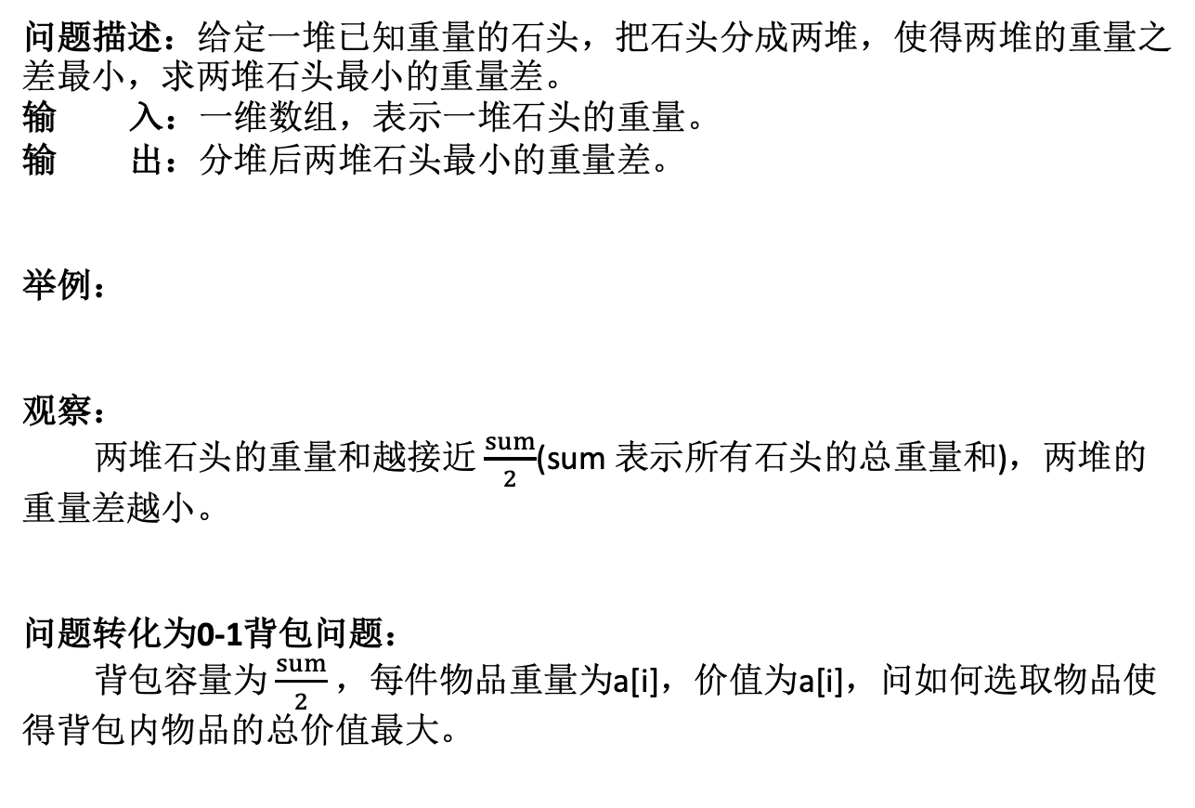
问题1
问题2
问题4
问题6
问题3
问题5
问题7
问题描述：给定一堆已知重量的石头，把石头分成两堆，使得两堆的重量之差最小，求两堆石头最小的重量差。
输 入：一维数组，表示一堆石头的重量。
输 出：分堆后两堆石头最小的重量差。
举例：
观察：
两堆石头的重量和越接近 $\frac{sum}{2}$(sum 表示所有石头的总重量和)，两堆的重量差越小。
问题转化为0-1背包问题：
背包容量为 $\frac{sum}{2}$，每件物品重量为a[i]，价值为a[i]，问如何选取物品使得背包内物品的总价值最大。
3 | 1 | 5 | 2 | 1 | 3 | 4
最小重量差为：1

Slide 16
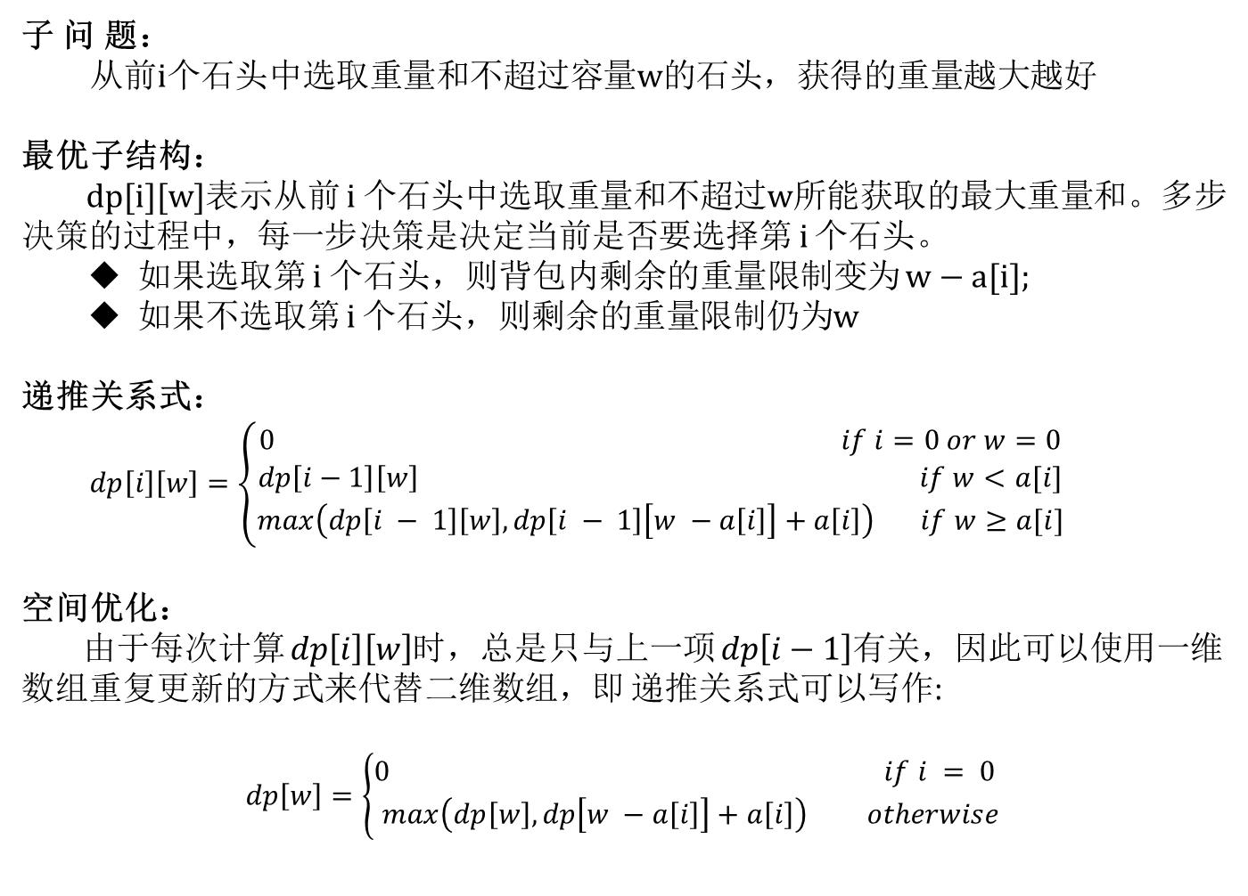
问题1
问题2
问题4
问题6
问题3
问题5
问题7
子 问 题：
从前i个石头中选取重量和不超过容量w的石头，获得的重量越大越好
最优子结构：
dp[i][w]表示从前 i 个石头中选取重量和不超过w所能获取的最大重量和。多步决策的过程中，每一步决策是决定当前是否要选择第 i 个石头。
如果选取第 i 个石头，则背包内剩余的重量限制变为 w − a[i];
如果不选取第 i 个石头，则剩余的重量限制仍为w
递推关系式：
$dp\left[i\right]\left[w\right]=\left\{\begin{aligned}0 if i=0 or w=0 \\ dp\left[i−1\right]\left[w\right] if w<a[i] \\ max\left(dp\left[i − 1\right]\left[w\right], dp\left[i − 1\right]\left[w −a\left[i\right]\right]+a\left[i\right]\right) if w≥a[i]\end{aligned}\right.$
空间优化：
由于每次计算 $dp\left[i\right]\left[w\right]$时，总是只与上一项 $dp\left[i−1\right]$有关，因此可以使用一维数组重复更新的方式来代替二维数组，即 递推关系式可以写作:
$$dp\left[w\right]=\left\{\begin{aligned}0 if i = 0 \\ max\left(dp\left[w\right], dp\left[w −a\left[i\right]\right]+a\left[i\right]\right) otherwise\end{aligned}\right.$$

Slide 17
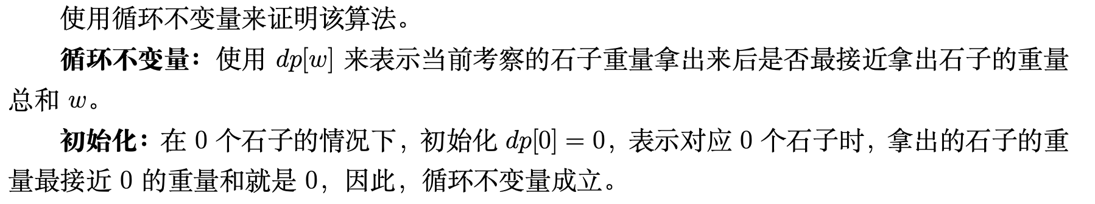
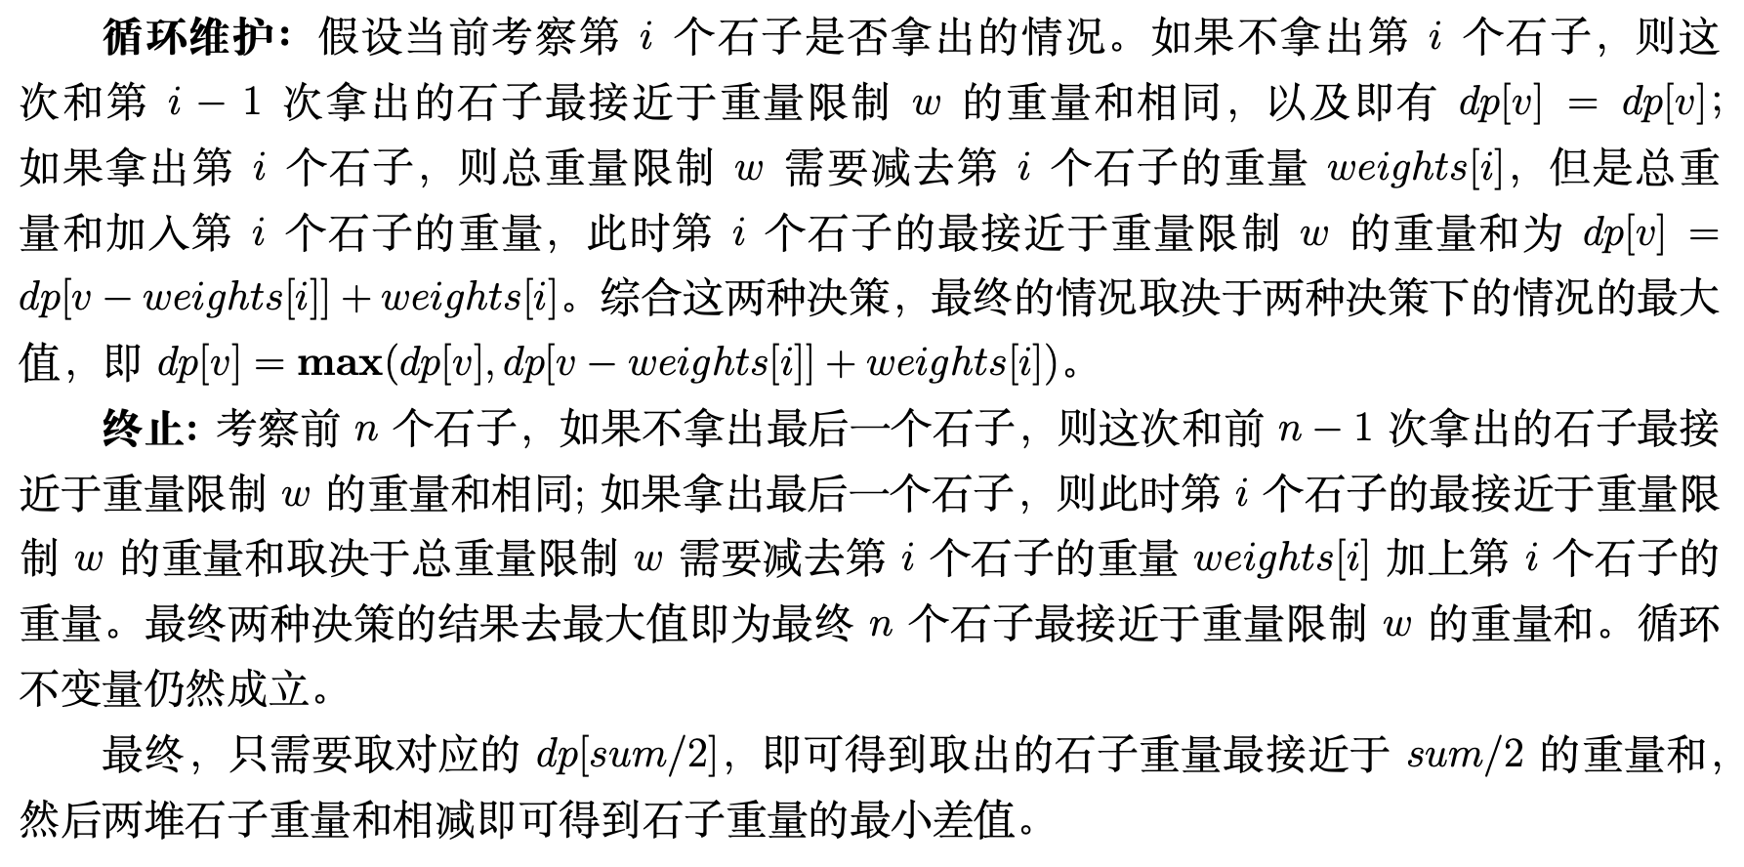

问题1
问题2
问题4
问题6
问题3
问题5
问题7
复杂度分析：
$O\left(nw\right), w=\frac{sum}{2}$
正确性证明：可按下述说明

Slide 18
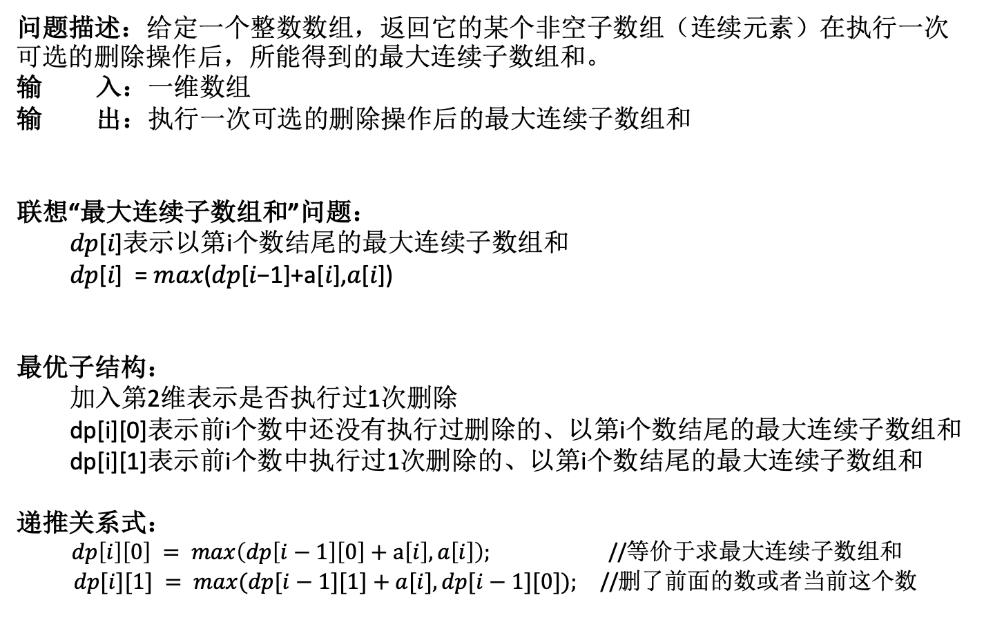
问题1
问题2
问题4
问题6
问题3
问题5
问题7
问题描述：给定一个整数数组，返回它的某个非空子数组（连续元素）在执行一次可选的删除操作后，所能得到的最大连续子数组和。
输 入：一维数组
输 出：执行一次可选的删除操作后的最大连续子数组和
联想“最大连续子数组和”问题：
𝑑𝑝[𝑖]表示以第i个数结尾的最大连续子数组和
𝑑𝑝[𝑖] = 𝑚𝑎𝑥(𝑑𝑝[𝑖−1]+a[𝑖],𝑎[𝑖])
最优子结构：
加入第2维表示是否执行过1次删除
dp[i][0]表示前i个数中还没有执行过删除的、以第i个数结尾的最大连续子数组和
dp[i][1]表示前i个数中执行过1次删除的、以第i个数结尾的最大连续子数组和
递推关系式：
$dp\left[i\right]\left[0\right] = max\left(dp\left[i−1\right]\left[0\right]+a\left[i\right],a\left[i\right]\right);$ //等价于求最大连续子数组和
$dp[i][1] = max(dp[i−1][1]+a[i],dp[i−1][0]);$ //删了前面的数或者当前这个数

Slide 19
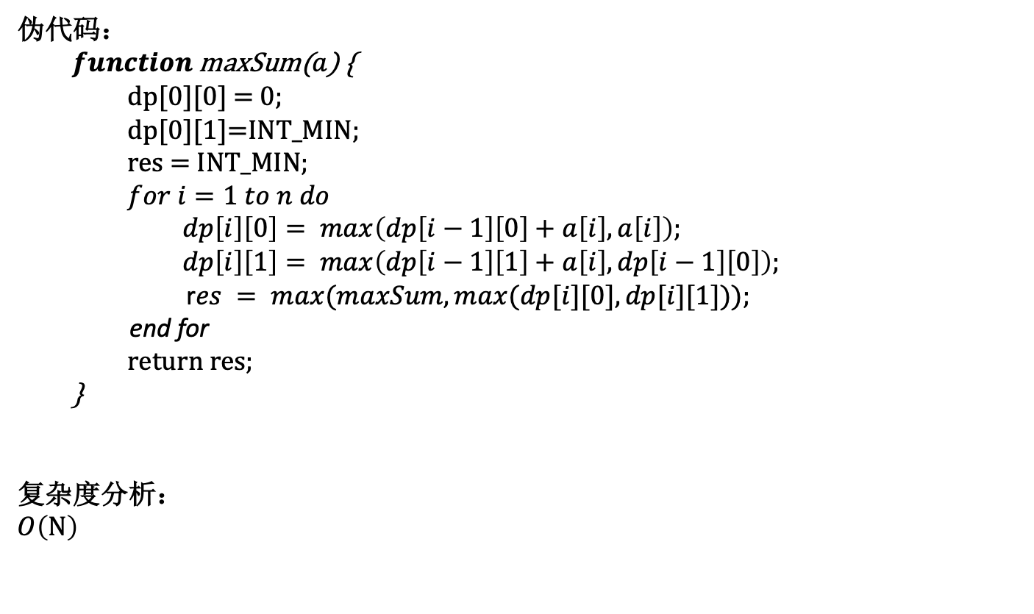
问题1
问题2
问题4
问题6
问题3
问题5
问题7
伪代码：
$$function \text{maxSum}\text{(}a\text{) \{}$$
$\text{dp}\text{[0][0] = 0};$
$\text{dp}\text{[0][1]=}INT_MIN\text{; }$
$res\text{ = }\text{INT}\text{_}\text{MIN}\text{;}$
$for i=1 to n do$
$dp\left[i\right]\left[0\right]= max\left(dp\left[i−1\right]\left[0\right]+a\left[i\right],a\left[i\right]\right);$
$dp\left[i\right]\left[1\right]= max\left(dp\left[i−1\right]\left[1\right]+a\left[i\right],dp\left[i−1\right]\left[0\right]\right);$
r$es = max(maxSum,max(dp[i][0],dp[i][1]));$
$\text{end} \text{for}$
return res;
$$\text{\}}$$
复杂度分析：
$$O\left(N\right)$$

Slide 20
讨论

